Slide 1
Solução para “Can U Control?”

Slide 2
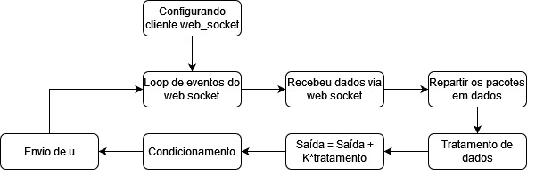
Algoritmo
Python;
Recepção de dados;
Web socket;
Equações de espaço de estados;
Algoritmo de Euler;
Distância Euclidiana;
Melhor parâmetro U;
Condicionamento;

Slide 3
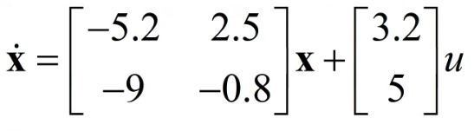
Equações de espaço de estados
Implementação das funções;
Uso delas para testar valores potenciais de U;
Gerar valores das funções, onde dois são alterados por dados do vetor X;

Slide 4
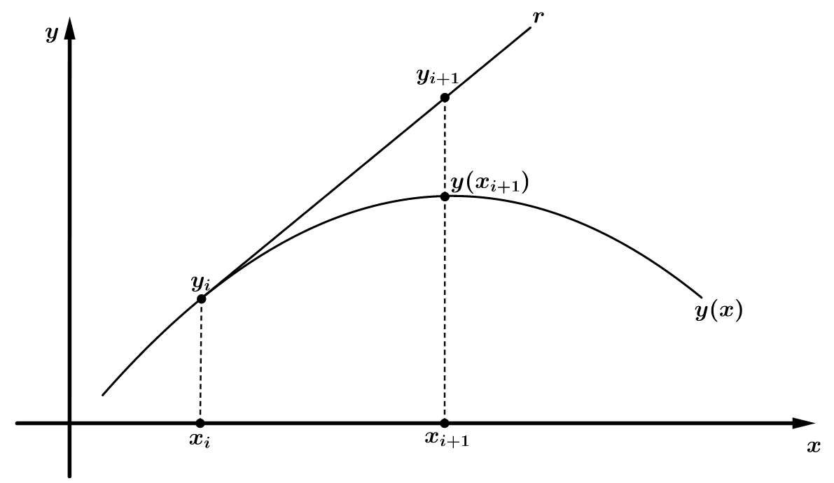
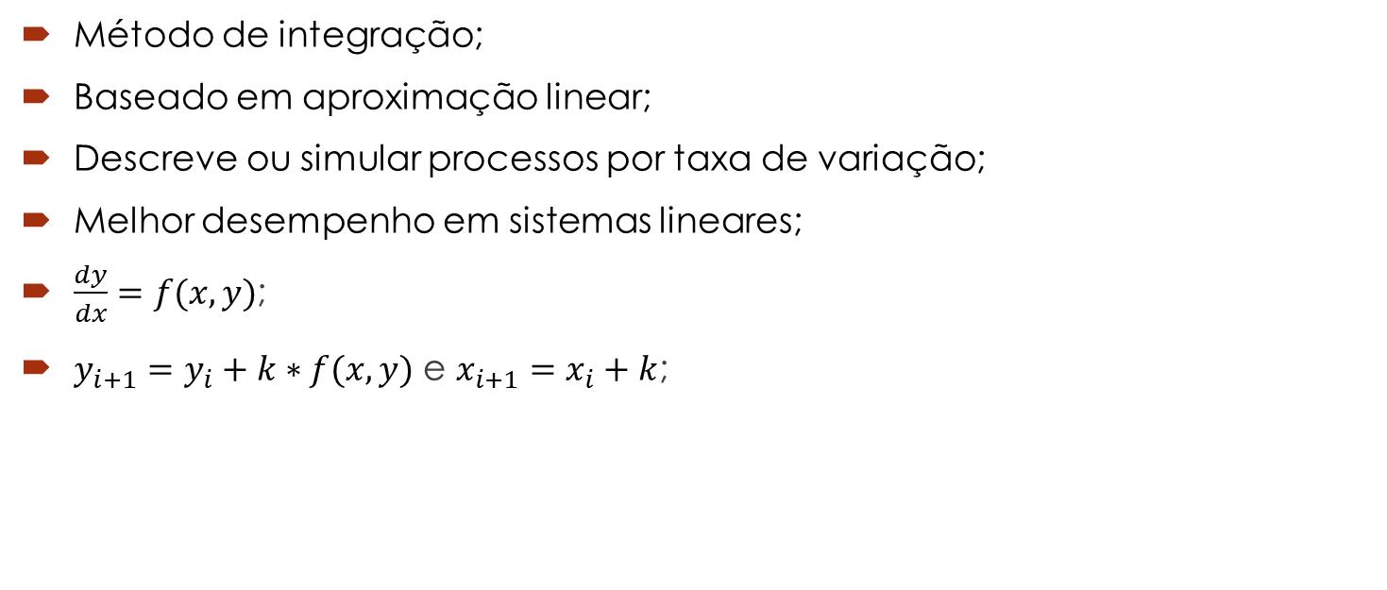
Método de Euler
Método de integração;
Baseado em aproximação linear;
Descreve ou simular processos por taxa de variação;
Melhor desempenho em sistemas lineares;
$\frac{dy}{dx}=f(x, y)$;
$y_{i+1}=y_{i}+k∗f(x, y)$ e $x_{i+1}=x_{i}+k$;

Slide 5
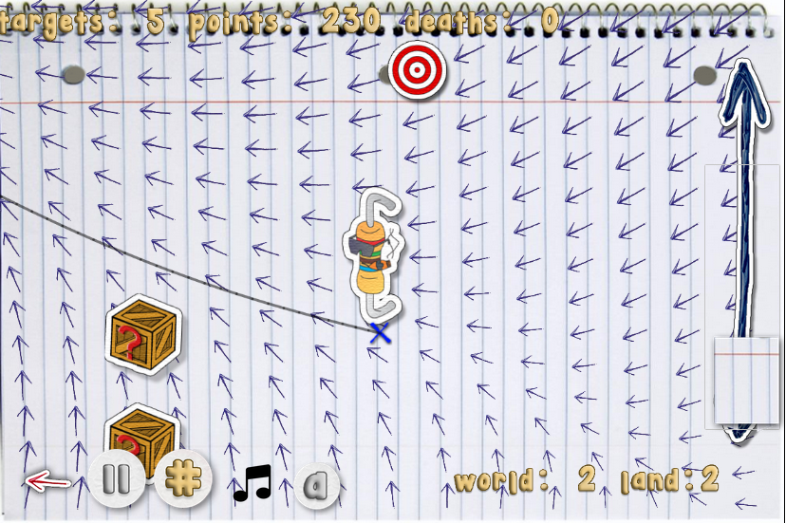
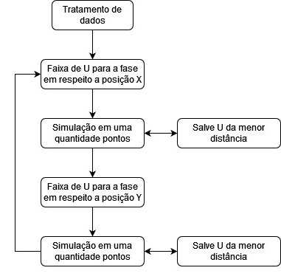
Método de Euler
Usada para buscar uma “tendência” do caminho;

Slide 6
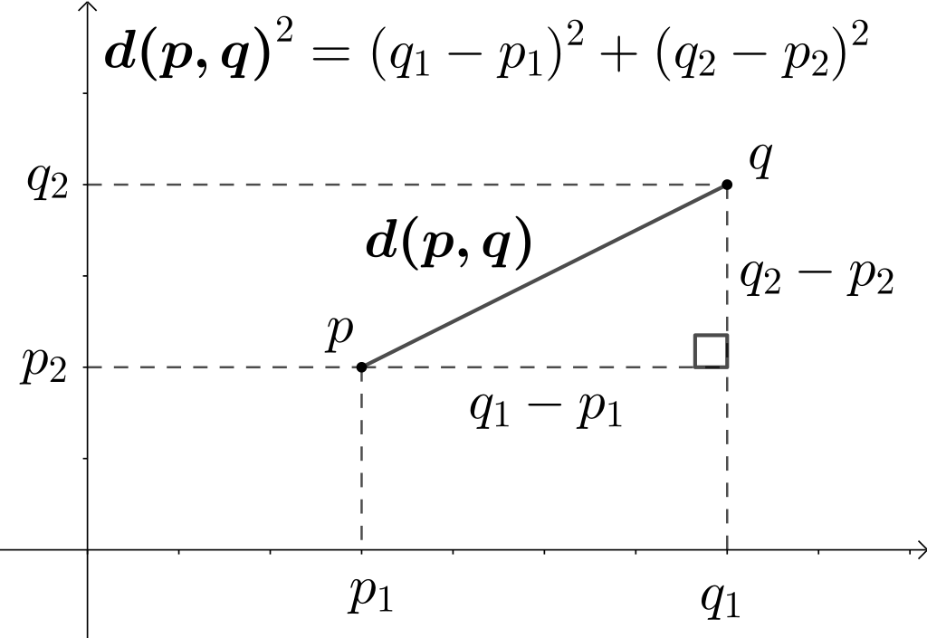
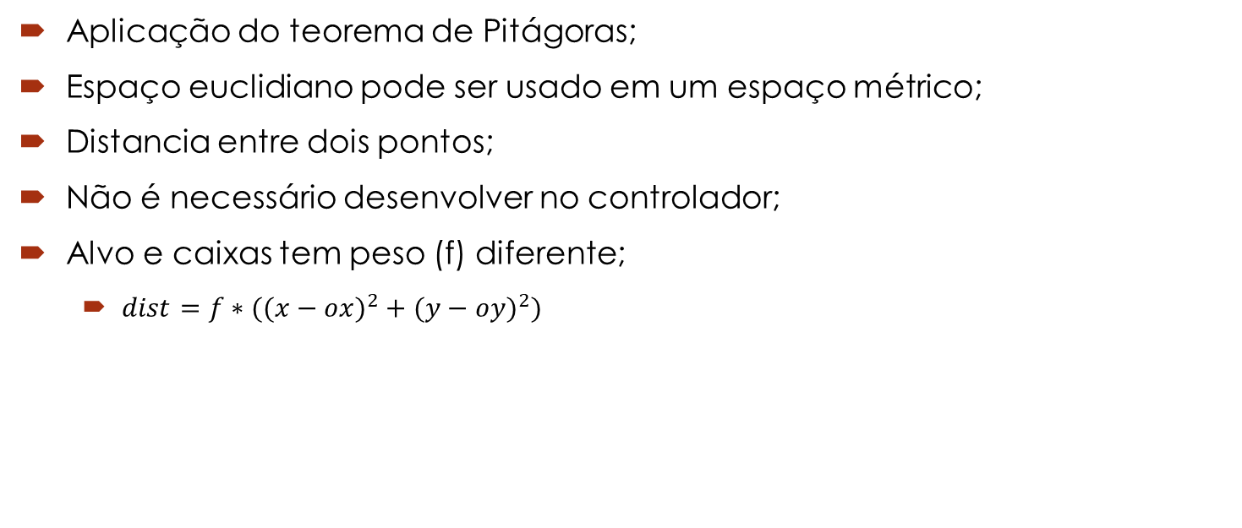
Distância Euclidiana
Aplicação do teorema de Pitágoras;
Espaço euclidiano pode ser usado em um espaço métrico;
Distancia entre dois pontos;
Não é necessário desenvolver no controlador;
Alvo e caixas tem peso (f) diferente;
$dist={f∗((x−ox)}^{2}+{(y−oy)}^{2})$

Slide 7
Achando U
Checagem do intervalo possível de U (-1 ≤ u ≤ 1);
Para ambas equações;
Somente U da primeira equação é obrigatório;
Busca exaustiva do melhor U;
Checando as distâncias até 50 pontos a frente;
Pegar como objetivo o objeto mais próximo;

Slide 8
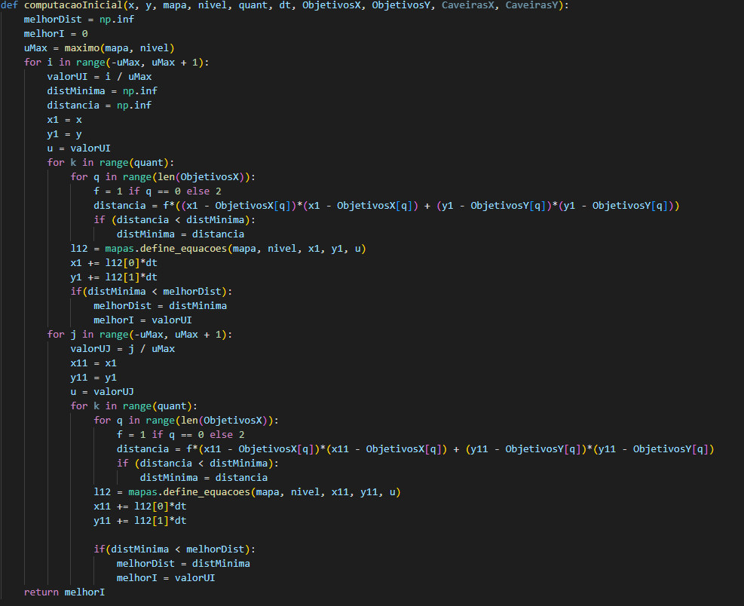
Achando U

Slide 9


Condicionamento
Condicionar U para um limite;
-1 ≤ u ≤ 1;

Slide 10
Referências
Método de Euler, Wikipédia. Disponível: <https://en.wikipedia.org/wiki/Euler_method>. Acesso em 10/05/23;
Método de Euler, UFJF. Disponível em: <https://www.fisica.ufjf.br/~sjfsato/fiscomp1/node45.html>. Acesso em 10/05/23;
Distância Euclidiana, Wikipédia. Disponível em: <https://pt.wikipedia.org/wiki/Dist%C3%A2ncia_euclidiana>. Acesso em 10/05/23;
Método de Euler Explícito para Resolver EDOs, Artigo de Victoria Tanaka. Disponível em: <https://edisciplinas.usp.br/pluginfile.php/4530296/mod_resource/content/1/modelo3.pdf>. Acesso em 11/05/23;
Método de Euler, Disponível em: <https://www.ufrgs.br/reamat/CalculoNumerico/livro-py/pdvi-metodo_de_euler.html>. Acesso em 11/05/23;

